Slide 1
DATATHON • PÓS-TECH
Passos Mágicos
Predição de Risco Educacional
Análise longitudinal 2022–2024, storytelling em BI e modelo preditivo para apoiar a identificação preventiva de alunos com risco de entrada em defasagem.
Power BI
Machine Learning
Streamlit
Pedro Ezequiel Ferreira Lima
FIAP • Datathon Fase 5
Datathon Pós-Tech • Associação Passos Mágicos
1

Slide 2
Desafio de negócio e abordagem
Transformar dados educacionais em evidências gerenciais e em uma ferramenta de prevenção.
01
02
03
Evolução
Relações
Prevenção
Como os indicadores educacionais evoluíram entre 2022 e 2024?
Quais dimensões estão associadas ao desenvolvimento e à defasagem?
É possível antecipar quem pode entrar em defasagem no ciclo seguinte?
Pipeline analítico
Base PEDE
→
Tratamento
→
EDA
→
ML
→
Streamlit
2022–2024
padronização
11 perguntas
risco futuro
uso prático
Princípio central: usar apenas informações disponíveis antes do resultado futuro, reduzindo risco de data leakage.
Datathon Pós-Tech • Associação Passos Mágicos
2

Slide 3
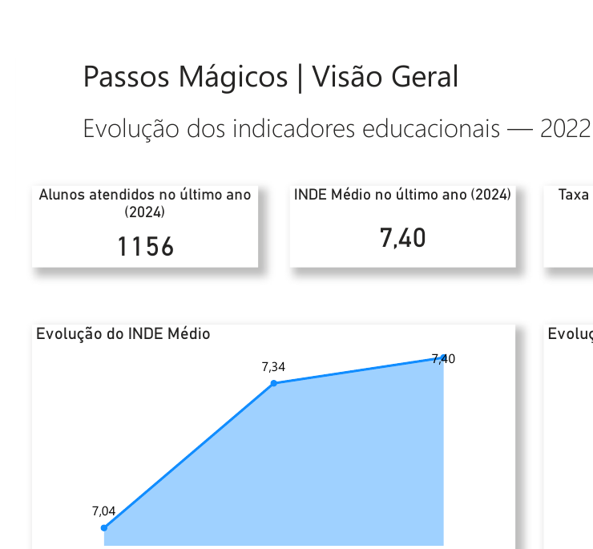
Evolução geral: melhora agregada com queda da defasagem
O período mostra avanço no indicador global, mas ainda existe uma parcela relevante de alunos abaixo do nível esperado.
1.156
7,40
alunos em 2024
INDE médio em 2024
46,2%
534
taxa de defasagem em 2024
alunos em defasagem em 2024
2022 → 2024
INDE: 7,04 → 7,40 | Defasagem: 69,9% → 46,2%
Leitura gerencial: há evidência de evolução positiva no período, sem assumir causalidade do programa a partir desses dados observacionais.
Datathon Pós-Tech • Associação Passos Mágicos
3

Slide 4
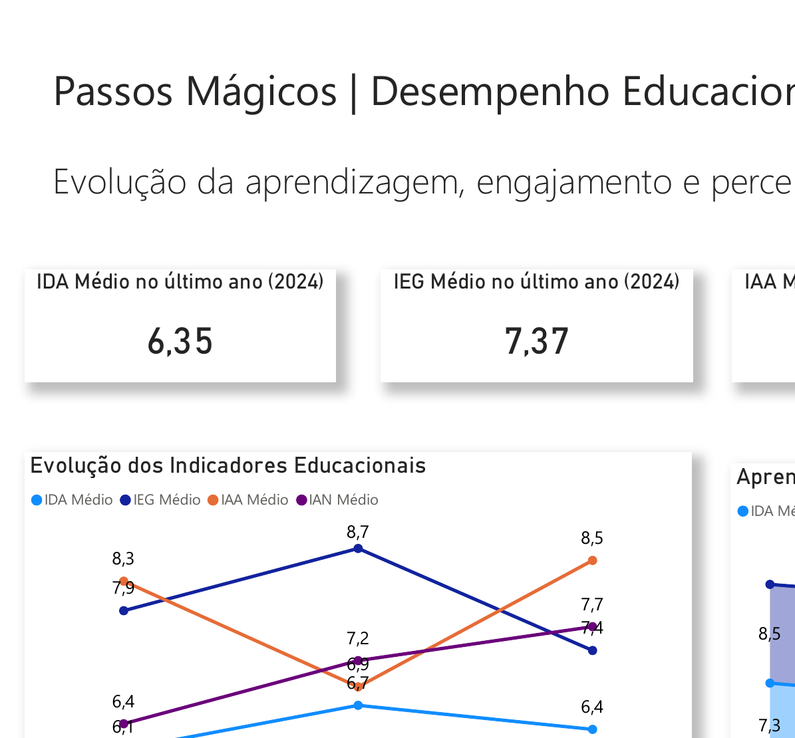
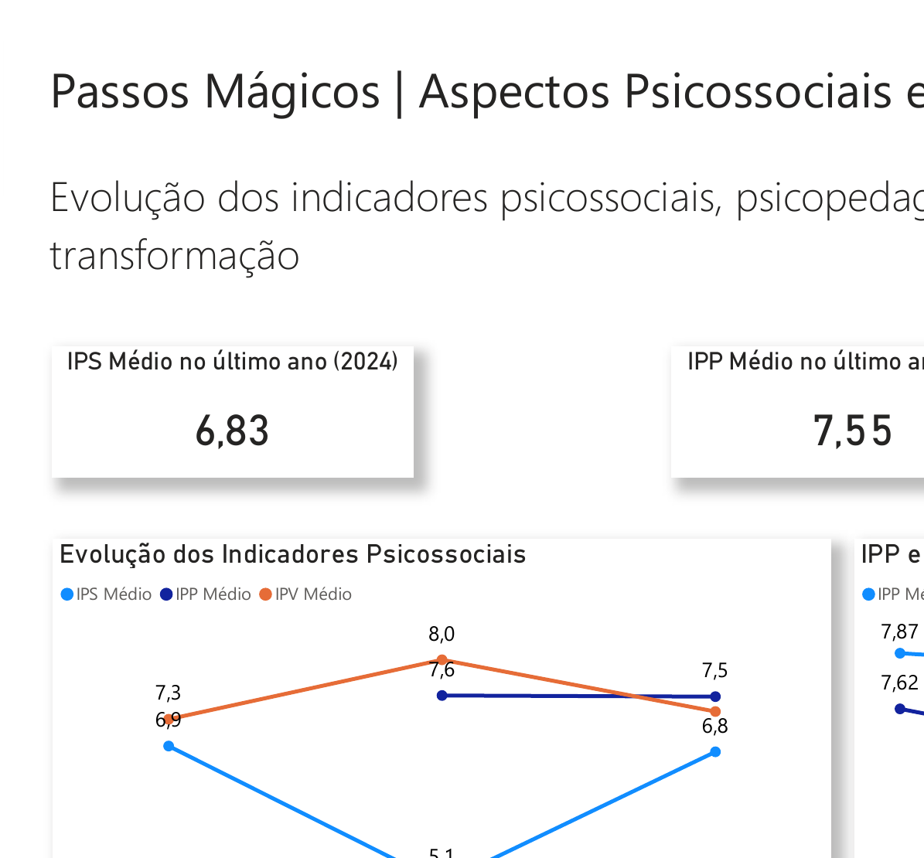
O desenvolvimento do aluno é multidimensional
Desempenho, engajamento, autoavaliação e aspectos psicopedagógicos não contam a mesma história isoladamente.
IEG × IDA
Engajamento apresenta associação positiva com aprendizagem.
IAA
Autoavaliação é complementar: o alinhamento com desempenho é mais disperso.
IPP × IPV
A relação psicopedagógica com o ponto de virada aparece como uma das associações mais claras.
Datathon Pós-Tech • Associação Passos Mágicos
4

Slide 5
Machine Learning: prever entrada em defasagem
Formulação temporal: dados de 2023 para estimar risco em 2024.
População do problema
Desenho do modelo
765
370
84
21 variáveis de 2023 + features derivadas
→
→
alunos presentes
em 2023 e 2024
sem defasagem
em 2023
entraram em
defasagem em 2024
Split estratificado 75% treino / 25% teste
Validação cruzada em 5 folds
Feature engineering
Modelos: Regressão Logística, Random Forest e HistGradientBoosting
Tempo no programa
2023 - ano de ingresso
Média das notas
Matemática, Português e Inglês
Seleção priorizando F2 e recall
Média dos indicadores
IAN, IDA, IEG, IAA, IPS, IPP e IPV
Menor indicador
sinal de fragilidade multidimensional
Datathon Pós-Tech • Associação Passos Mágicos
5

Slide 6
Resultado do modelo: foco em não deixar casos de risco passarem
Random Forest selecionado; limiar ajustado para 41% usando somente dados de treino.
90,5%
84,1%
95,3%
65,5%
Recall no teste
F2 Score no teste
ROC-AUC no teste
Precision no teste
Matriz de confusão — conjunto de teste
Predição
Trade-off escolhido
62
Verdadeiros negativos
10
Falsos positivos
19 de 21 alunos que realmente entraram em defasagem foram identificados.
Real
2 falsos negativos e 10 falsos positivos — custo deliberado para aumentar a sensibilidade.
2
Falsos negativos
19
Verdadeiros positivos
Uso recomendado: triagem preventiva + revisão humana, nunca decisão automática.
Datathon Pós-Tech • Associação Passos Mágicos
6

Slide 7
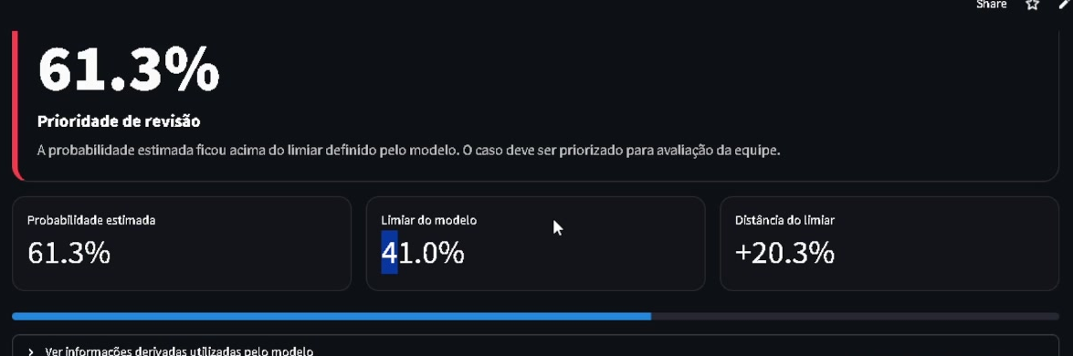
Da análise para uma solução utilizável
A aplicação Streamlit disponibiliza o modelo treinado para apoiar a priorização de acompanhamento.
1
Equipe informa
2
Modelo estima
3
Sistema sinaliza
4
Equipe revisa
perfil, indicadores e notas
probabilidade de entrada em defasagem
casos acima do limiar de 41%
contexto antes de qualquer ação
Abrir aplicação Streamlit ↗
Datathon Pós-Tech • Associação Passos Mágicos
7

Slide 8
Conclusões gerenciais e próximos passos
O projeto conecta diagnóstico histórico, prevenção de risco e disponibilização prática do modelo.
Principais conclusões
Recomendações
Defasagem caiu
69,9% → 46,2% entre 2022 e 2024.
Usar o score como fila de priorização para acompanhamento humano.
Monitorar desempenho e recalibrar o modelo quando novos ciclos forem incorporados.
INDE avançou
7,04 → 7,40 no mesmo período.
Aprimorar a qualidade dos dados e distinguir ausência de avaliação de valores realmente iguais a zero.
Risco continua surgindo
22,7% dos adequados em 2023 entraram em defasagem em 2024.
Evitar interpretações causais: associações e importâncias preditivas não significam causa.
Há recuperação
43,3% dos defasados acompanhados de 2023 para 2024 saíram da condição.
Entregáveis publicados
GitHub
Power BI
Streamlit
Vídeo
Resultado: uma solução de apoio à identificação preventiva de risco educacional, com interpretação responsável e foco gerencial.
Datathon Pós-Tech • Associação Passos Mágicos
8

